Slide 1

Семинар в целях профилактики экстремизма и национализма среди молодежи,
посвященный Международному Дню толерантности

Slide 2

Ежегодно 16 ноября в Российской Федерации с недавних пор отмечается Международный день толерантности. Согласно ст. 13 Федерального Закона "О противодействии экстремистской деятельности" на территории Российской Федерации запрещается распространение экстремистских материалов, а также их производство или хранение в целях распространения.

Slide 3
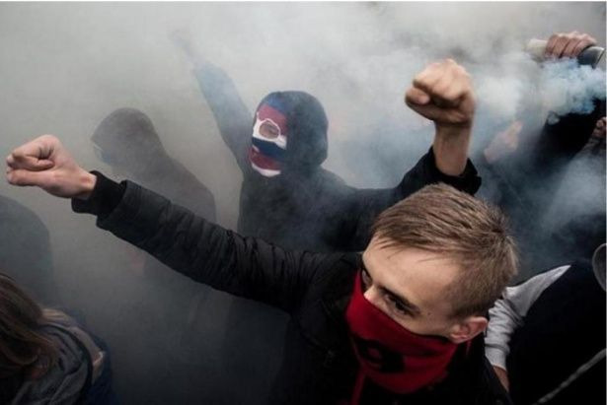
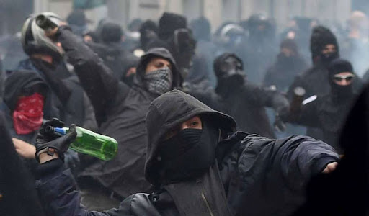
Экстремизм (от фр. exremisme, от лат.) - «крайне опасное явление в жизни любого общества. Оно создает угрозу основам конституционного строя, ведет к попиранию конституционных прав и свобод человека и гражданина, подрывает общественную безопасность и государственную целостность Российской Федерации».
Одной из форм проявления экстремизма является распространение фашистской и неонацистской символики.

Slide 4

Экстремистскими являются действия, связанные со стремлением разрушить, опорочить существующие в настоящее время общественные и государственные институты, права, традиции, ценности. При этом такие действия могут носить насильственный характер, содержать прямые или косвенные призывы к насилию.

Slide 5



За осуществление экстремистской деятельности граждане Российской Федерации, иностранные граждане и лица без гражданства несут: уголовную, административную, гражданско-правовую ответственность в установленном законодательством РФ порядке.

Slide 6
Пропаганда и публичное демонстрирование нацистской атрибутики или символики, сходных с нацистской атрибутикой или символикой до степени смешения, влечет наложение административного штрафа в размере от 500 до 1000 рублей с конфискацией нацистской или иной указанной атрибутики или символики либо административный арест на срок до 15 суток с конфискацией нацистской или иной указанной атрибутики или символики.

Slide 7
Публичные призывы к осуществлению экстремистской деятельности(ст.280 ч.1 УК РФ) наказываются штрафом в размере от 100 до 300 тысяч рублей или в размере заработной платы или иного дохода осуждённого за период от 1 года до 2 лет, либо принудительными работами на срок до 3 лет, либо арестом на срок от 4 до 6 месяцев, либо лишением свободы на срок до 4 лет с лишением права занимать определённые должности или заниматься определённой деятельностью на тот же срок.
Публичные призывы к осуществлению экстремистской деятельности, совершенные с использованием средств массовой информации либоинформационно-телекоммуникационных сетей, в том числе сети "Интернет"(ст. 280 ч. 2 УК РФ),наказываются принудительными работами на срок до 5 лет с лишением права занимать определённые должности или заниматься определённой деятельностью на срок до 3 лет или без такового либо лишением свободы на срок до 5 лет с лишением права занимать определённые должности или заниматься определённой деятельностью на срок до 3 лет.

Slide 8
Действия, направленные на возбуждение ненависти либо вражды, а также на унижение достоинства человека либо группы лиц по признакам пола, расы, национальности, языка, происхождения, отношения к религии, а равно принадлежности к какой-либо социальной группе, совершенные публично или с использованием средств массовой информации либо информационно-телекоммуникационных сетей, в том числе сети "Интернет" (ст.282 ч.1 УК РФ), наказываются штрафом в размере от100 до 300 тысяч рублей или в размере заработной платы или иного дохода осуждённого за период от 1 года до 2 лет, либо лишением права занимать определённые должности или заниматься определённой деятельностью на срок до 3 лет, либо обязательными работами на срок до 360 часов, либо исправительными работами на срок до 1 года, либо принудительными работами на срок до 4 лет, либо лишением свободы на тот же срок.

Slide 9


Ксенофобия – это негативное, эмоционально насыщенное, иррациональное по своей природе отношение субъекта к определенным человеческим общностям и их отдельным представителям – «чужакам», «иным», «не нашим». Она проявляется в соответствующих социальных установках субъекта, предрассудках, предубеждениях, социальных стереотипах, а также в его мировоззрении. Это агрессивное поведение молодежи в отношении «чужих», обоснованное враждебными установками.
Экстремизм и ксенофобия связаны между собой, но при этом имеют и существенные различия. Под ксенофобией обычно понимаются различные проявления интолерантности (нетерпимости) по отношению к группам, которые воспринимаются массовым сознанием как «чужие». Сам термин ксенофобия как раз и означает страхи, настороженность и недоброжелательство (т. е. фобии) к чужим. Частным случаем ксенофобии является этнофобия (или этнофобии) - страхи, направленные как против конкретных этнических общностей, так и против некоего слабо дифференцированного в массовом сознании конгломерата «чужих» народов (например «кавказцев», «южан», «инородцев»).

Slide 10

Так давайте сделаем, чтоб этот мир был полон тепла и любви. Это отчасти в наших руках! В руках каждого!

